Slide 2
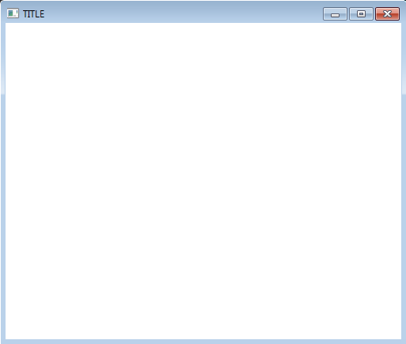
로고
Covid-19
사이트
리다이렉션
도 선택
시 선택
발생 현황
병원 정보
예방접종 센터
지도표시
리스트
코로나
증상/대처
정보 출력

